Slide 1
基于Scrapy的模板化爬虫程序管理平台
EasySpider需求复评审汇报
小组：H组
组员：赵正阳、郭浩隆、沈一聪、梁远志、宋冰晨
2020.4.17

Slide 2
目 录
1.对I、A组评审结果
2.对评审意见的改进
3.下周工作计划

Slide 3
对I、A组评审结果
组员先单独评审，之后在小组会上整合评审意见
最终得出对I组的41个评审意见、对A组的17个评审意见
各组员提出的评审意见如下（相同的问题已合并）
组员 | 评审组 | 意见个数
赵正阳 | A | 6
沈一聪 | A | 16
郭浩隆 | I | 5
梁远志 | I | 22
宋冰晨 | I | 18

Slide 4
目 录
1.对I、A组评审结果
2.对评审意见的改进
3.下周工作计划

Slide 5
F组、G组评审意见统计
共收到F组的21个评审意见、G组的22个评审意见
评审意见统计
处理结果
F组问题：19接受、2部分接受、0拒绝
G组问题：18接受、4部分接受、0拒绝
Notes:
从统计图可以看出，F和G组对我们组的需求规格说明书从文档格式、图表、内容描述多个方面提出了全面、详细的评审意见，在这里感谢F组和G组细致的评审工作

Slide 6
评审意见分配
评审意见分配
形成复评审问题分配文档
评审意见沟通与修改
就争议意见与评审组沟通，根据分配顺序依次修改形成需求规格说明书v1.3.0、v1.3.1、v1.3.2、v1.3.3
评审意见反馈
形成复评审意见反馈文档，由评审人填写是否认可
组员 | F组问题 | G组问题 | 版本
赵正阳 | 1、2、9、10、11、15、16、17、18 | 1、2、6、10、11、14、15、16、21、22 | v1.3.0
沈一聪 | 4、5 | 3、7、8、9、18 | v1.3.1
梁远志 | 3 | 4、5、17、19、20 | v1.3.2
宋冰晨 | 6、7、8、12、13、14、19、20、21 | 12、13 | v1.3.3

Slide 7
评审意见沟通与修改
评审意见分配
形成复评审问题分配文档
评审意见沟通与修改
就争议意见与评审组沟通，根据分配顺序依次修改形成需求规格说明书v1.3.0、v1.3.1、v1.3.2、v1.3.3
评审意见反馈
形成复评审意见反馈文档，由评审人填写是否认可
版本 | 修改人 | 修改章节 | 备注
1.3.0 | 赵正阳 | 1.3、3.1.3、3.2.1 | 补充术语；增加对Scrapy框架本身的参与者的说明；删除“系统设置”用例；调整RUCM图的大小；修正其他字词标点问题
1.3.1 | 沈一聪 | 3.1.3、3.2、3.3.3 | 统一了各个框架和模型的actor名称（使用者、编程者）；修正3.2.3.2错字；删除3.3.3反爬虫中的出现的“解决方案”字样，修改标点，修改图片说明； TODO：问题5待议，涉及多个方面问题
1.3.2 | 梁远志 | 3.2.2、3.5、3.2.2.1 | 添加了JSON API的解释及JSON的术语解释；修订了数据存储章节的标点符号；删除了不通顺的表达；将RUCM图中的用例名称改为中文；对数据存储章节的“状态”进行进一步说明
1.3.3 | 宋冰晨 | 1.2、2.4、3.1.1、3.1.2、3.2.3、3.3.2、3.3.3 | 根据A组和I组的部分建议对涉及章节进行修改（规范了文字描述）；合并3.1.1和3.1.2；合并3.3.2和3.3.3；将安全和保密章节移至3.7

Slide 8
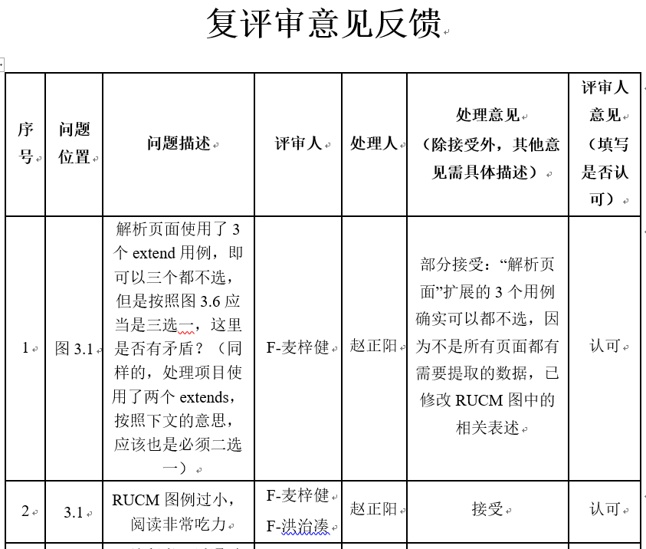
评审意见反馈
评审意见分配
形成复评审问题分配文档
评审意见沟通与修改
就争议意见与评审组沟通，根据分配顺序依次修改形成需求规格说明书v1.3.0、v1.3.1、v1.3.2、v1.3.3
评审意见反馈
形成复评审意见反馈文档，由评审人填写是否认可
工具：腾讯共享文档
反馈结果：F组和G组全部认可

Slide 9
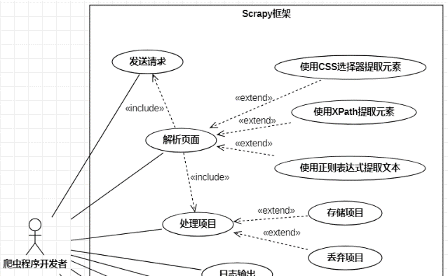
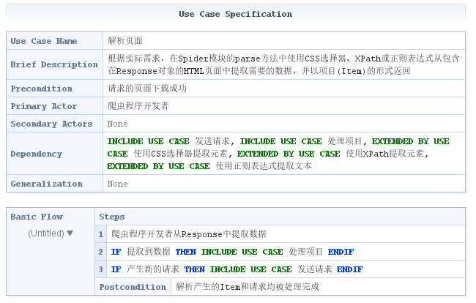
对评审意见的改进——赵正阳
问题位置 | 问题描述 | 评审人 | 处理人 | 意见反馈
图3.1 | 解析页面使用了3个extend用例，即可以三个都不选，但是按照图3.6应当是三选一，这里是否有矛盾？ | F-麦梓健 | 赵正阳 | 部分接受：“解析页面”扩展的3个用例确实可以都不选，因为不是所有页面都有需要提取的数据，已修改RUCM图中的相关表述

Slide 10
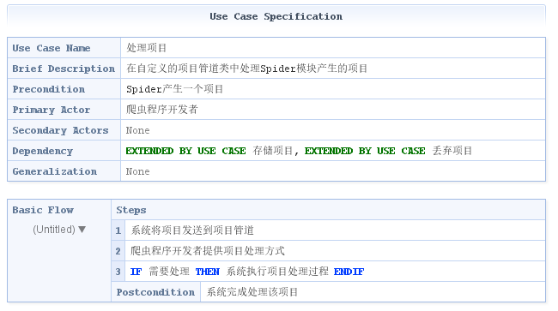
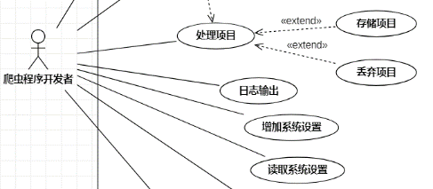
对评审意见的改进——赵正阳
问题位置 | 问题描述 | 评审人 | 处理人 | 意见反馈
3.2.1 | 用例图中，“处理项目”与“存储项目”、“丢弃项目”间不知道extend关系是否合适；同样“系统设置”与“增加设置”、“读取设置”间也是如此 | G-潘安佶 | 赵正阳 | 部分接受：“处理项目”是一个具体的功能（调用Pipeline.process_item方法），但可能不会执行“存储项目”和“丢弃项目”中的任何一个（例如仅输出日志），符合“可选执行”的特点，因此将其作为extends关系；“系统设置”确实不是一个具体的用例，已将其删除

Slide 11
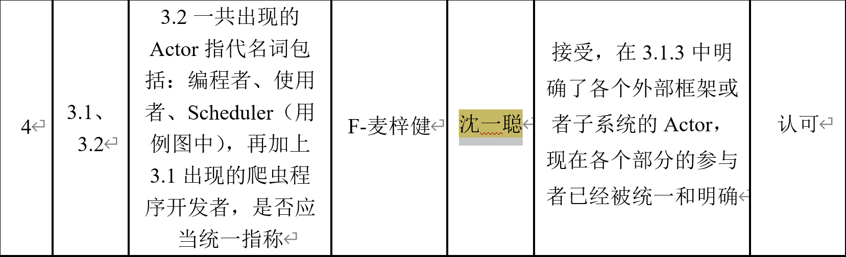
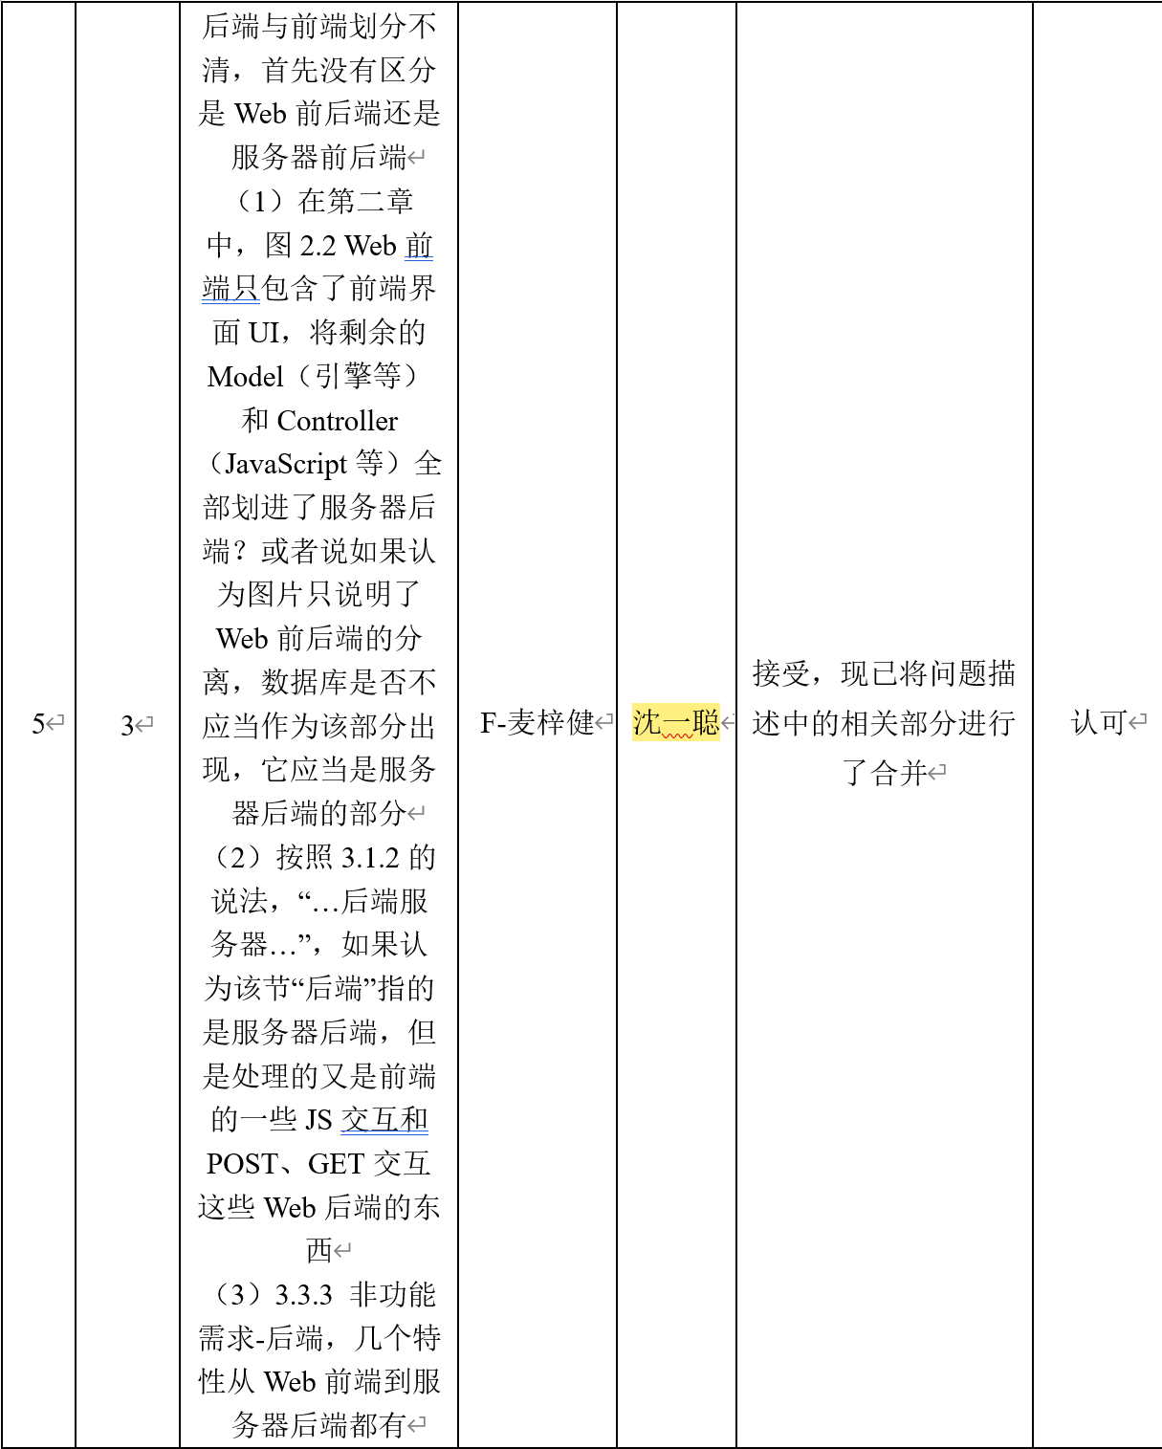
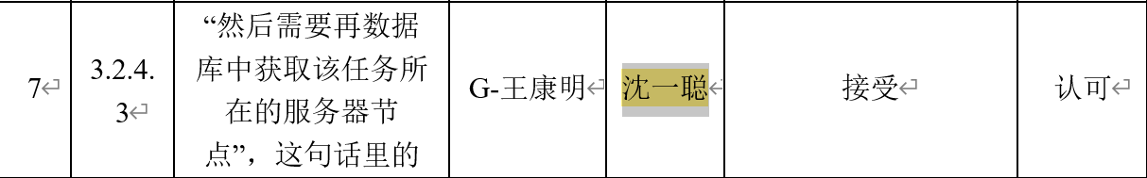
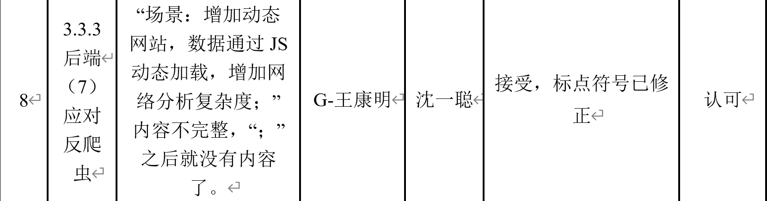

对评审意见的改进——沈一聪 接受

Slide 12
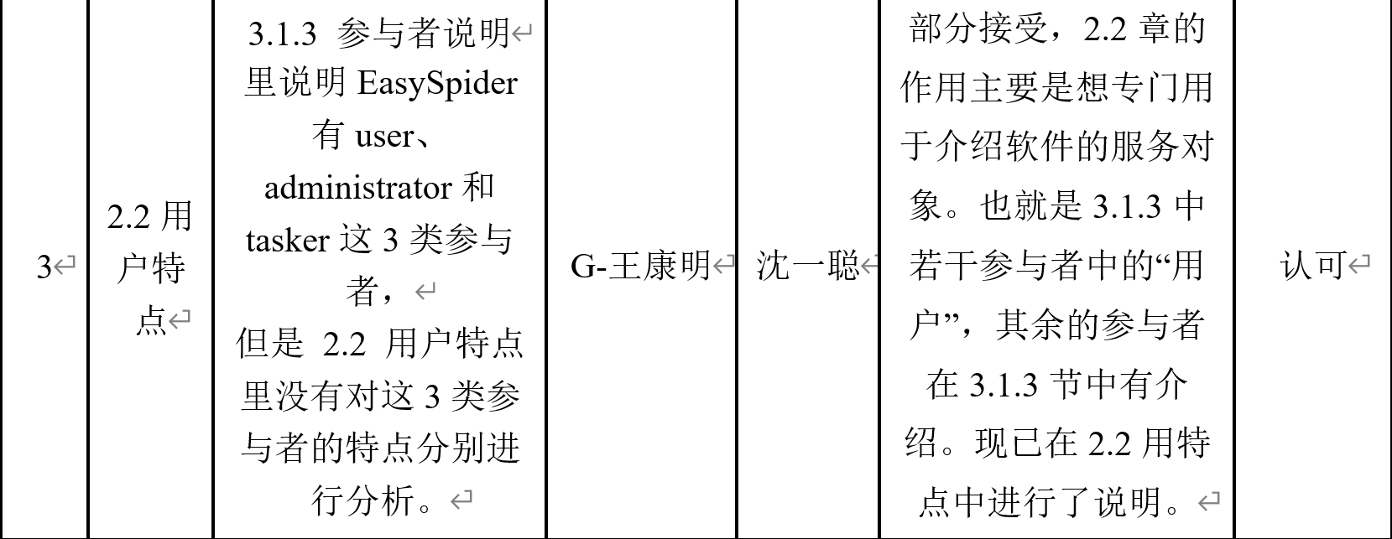
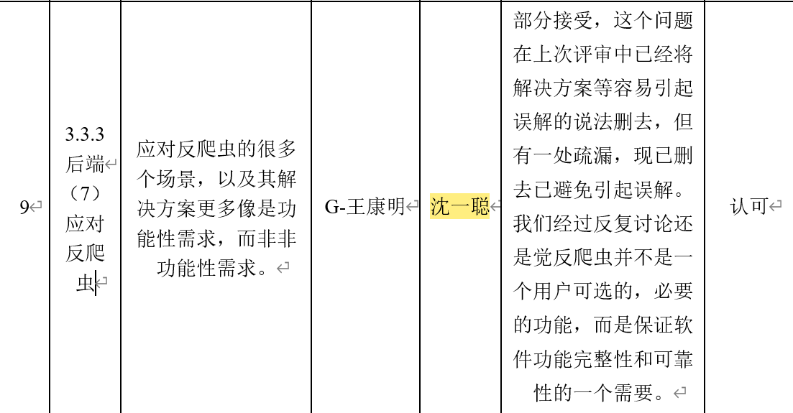
对评审意见的改进——沈一聪 部分接受

Slide 13
对评审意见的改进——宋冰晨 接受部分
F组和G组的评审意见
问题位置 | 问题描述 | 评审人 | 处理人 | 意见反馈
2.4 | 位置2.4中，“…前端使用JavaScript ES6、JQuery 4.3.1作为编程语言…”前端页面一般是HTML+CSS+JS，其次Jquery是JS库，不应当算作编程语言 | F-麦梓健 F-王伟民 | 宋冰晨 | 接受
2.4 | 2.4中的运行工具定义是什么？如果将运行工具定义为引擎，那么除去JS的模版渲染引擎外，Django作为重量级框架应当是也是有引擎的，更不用说数据库引擎 | F-麦梓健 | 宋冰晨 | 接受
3.2.3 | 主流新闻、电商类的网站定义模糊，建议举例 | F-洪治凑 | 宋冰晨 | 接受
1.2 | “Scrapy还提供了一个网络爬虫外壳”一句中的“外壳”容易引起误解 | F-王伟民 | 宋冰晨 | 接受
1.2 | “它使您可以使用JSON API部署（上载）您的项目并控制爬虫。”中使用了第二人称 | F-王伟民 | 宋冰晨 | 接受
3.3.2 | “unobtrusive JavaScript”首字母没有大写 | F-王伟民 | 宋冰晨 | 接受
3.2.3 | 该小节一开始列举的内容缺少说明。让人无法确是该部分是描述功能需求还是其他。 | F-王伟民 | 宋冰晨 | 接受
3.3.2 | “对于Javascript而言”，大小写应与前面统一 | G-牟秋宇 | 宋冰晨 | 接受

Slide 14
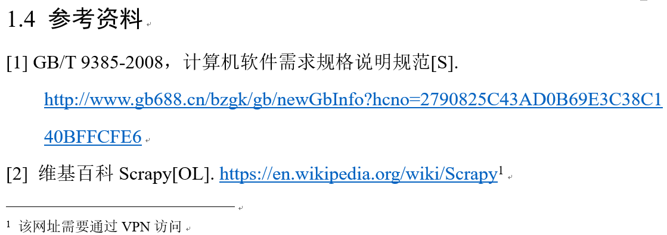
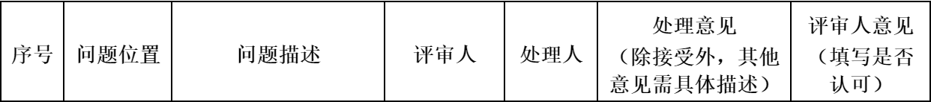
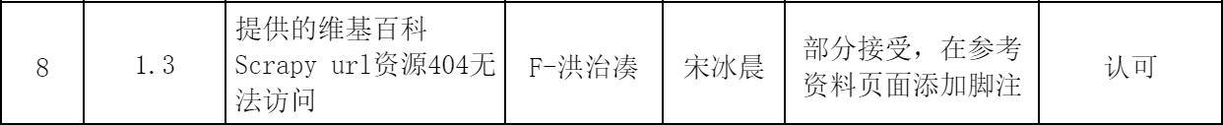
对评审意见的改进——宋冰晨 争议部分
F组和G组的评审意见
改进
问题位置 | 问题描述 | 评审人 | 处理人 | 意见反馈
1.3 | 提供的维基百科Scrapy url资源404无法访问 | F-洪治凑 | 宋冰晨 | 部分接受
3.1.2（2） | “提供了”不适合作为需求的措词 | G-张祥国 | 宋冰晨 | 接受
为Scrapy url添加脚注
评审人意见

Slide 15
对评审意见的改进——宋冰晨 争议部分
F组和G组的评审意见
改进
问题位置 | 问题描述 | 评审人 | 处理人 | 意见反馈
1.3 | 提供的维基百科Scrapy url资源404无法访问 | F-洪治凑 | 宋冰晨 | 部分接受
3.1.2（2） | “开放了”不适合作为需求的措辞 | G-张祥国 | 宋冰晨 | 接受
问题描述更正
“开放了”不适合作为需求的措辞
反馈
接受更正后的问题
删去“了”

Slide 16
目 录
1.对I、A组评审结果
2.对评审意见的改进
3.下周工作计划

Slide 17
下周工作计划
准备编写软件设计模型及文档
根据组间、老师的评审意见进一步完善需求规格说明书

Slide 18
谢谢

